Slide 1
Тема урока:
«Общие признаки птиц»
Учитель-дефектолог
Карасева Марина Алексеевна
ГБОУ СКОШИ №7 г.Зеленограда

Slide 2
Цели на уроке.
Образовательные:
познакомить с птицами различных сред обитания;
познакомить с особенностями внешнего строения птиц;
дать представление об органах чувств птиц.
Коррекционные:
развивать внимание, память;
учить сравнивать птиц между собой;
развивать умение устанавливать взаимосвязь между строением птицы и средой обитания;
активизировать познавательные интересы учащихся.
Воспитательные:
воспитывать любовь и бережное отношение к птицам.

Slide 3
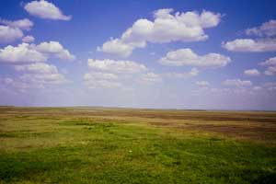
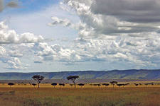
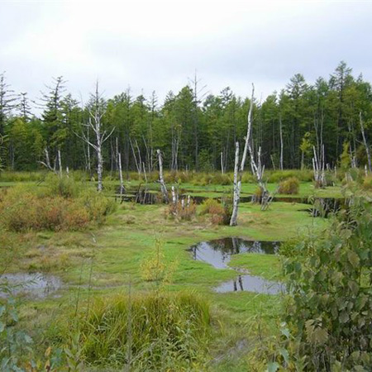
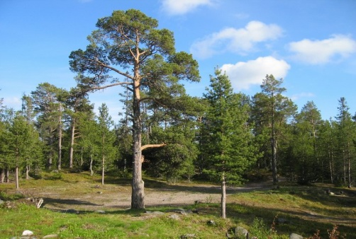
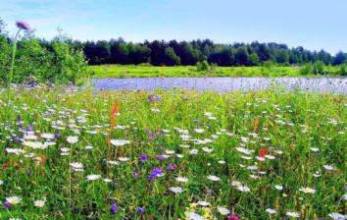
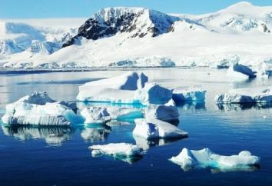
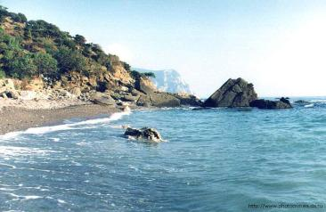
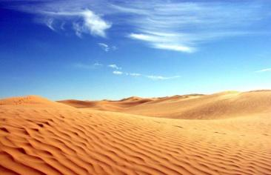
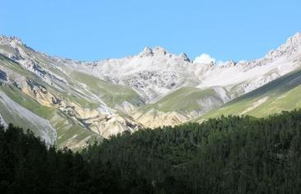
Места обитания птиц
Птицы на Земле живут всюду, за исключением внутренних частей Антарктиды.

Slide 4
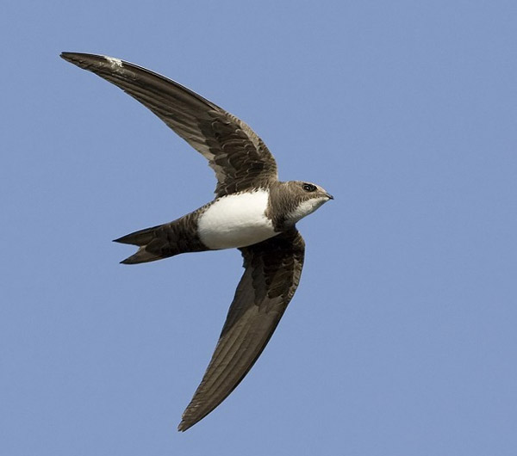
Приспособления птиц к среде обитания
Ноги у стрижей так малы, что ни ходить, ни плавать они не могут. Зато прекрасно летают. Могут развивать скорость до 170 км/ч.

Slide 5
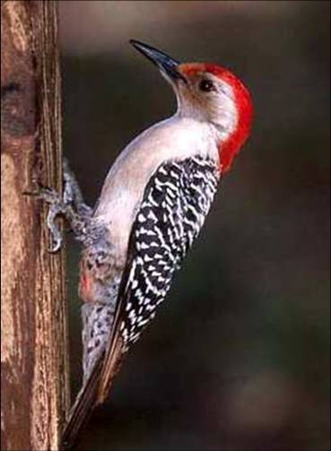
Приспособления птиц к среде обитания
Ноги у пёстрого дятла короткие, крепкие.
На ногах 3 пальца с короткими, острыми когтями, что помогает ему передвигаться по стволу дерева.

Slide 6
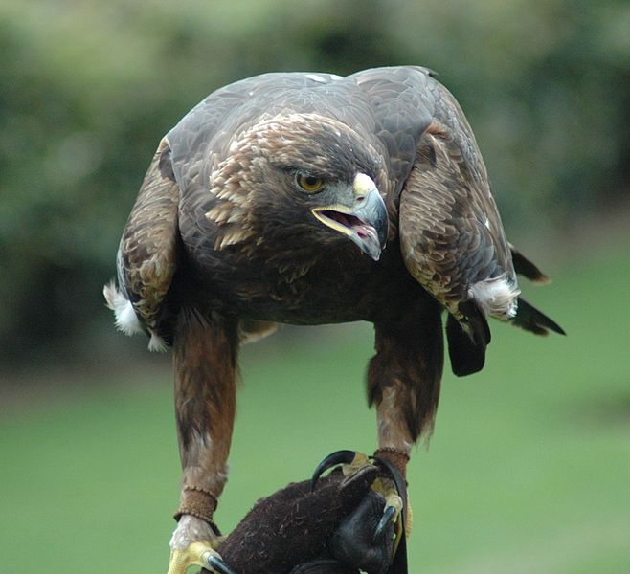
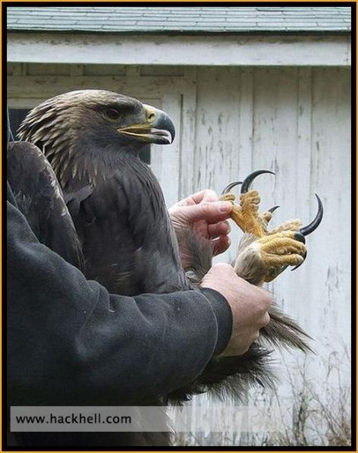
Приспособления птиц к местам обитания
Степной орёл живет в степях и пустынях. Добычу высматривает, взлетая на телеграфные столбы и другие возвышения. Имеет сильные пальцы с длинными острыми когтями.

Slide 7
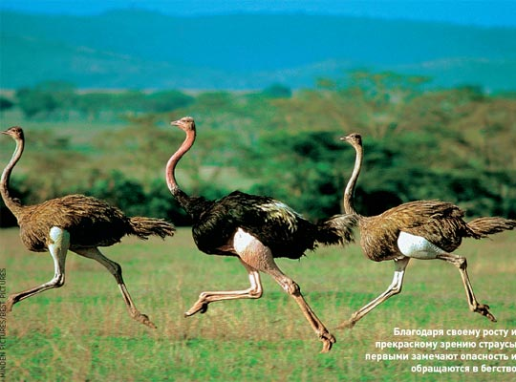
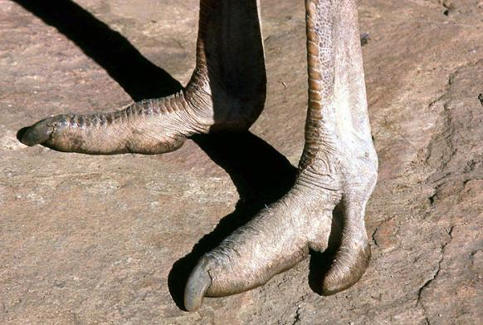
Приспособления птиц к местам обитания
Страус обитает в саваннах и полупустынях. Бегает со скоростью 90 км/ч, благодаря длинным, мощным ногам, имеющим всего два пальца.

Slide 8
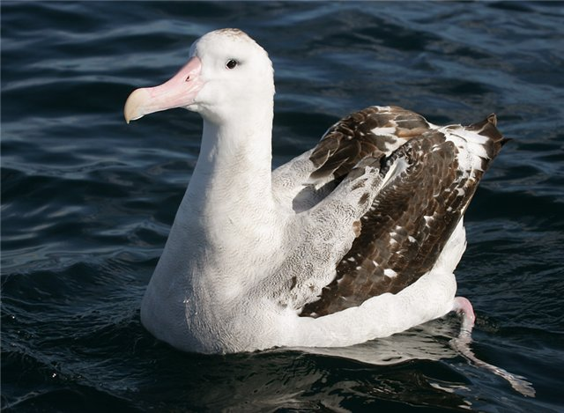
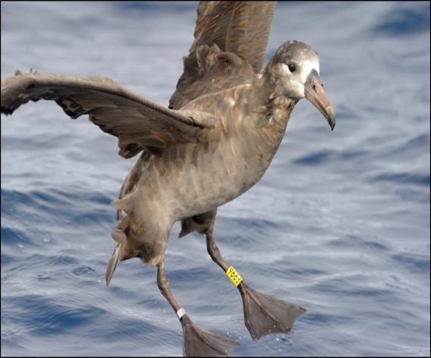
Приспособления птиц к местам обитания
Альбатросы распространены в Северной части Тихого океана. Имеют сильные ноги, три передние пальца связаны сплошными перепонками, помогающими быстро передвигаться в воде.

Slide 9
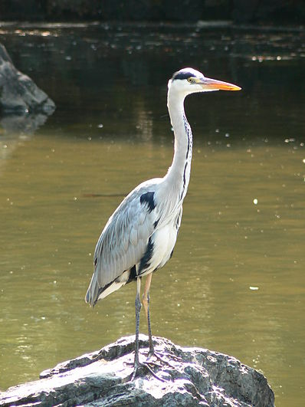
Приспособления птиц к местам обитания
Серая цапля обитает вдоль болот, рек, ручьёв, озёр. Длинные, тонкие ноги позволяют бесшумно передвигаться по воде. Свою жертву вначале сильно бьёт клювом, трясёт из стороны в сторону, перед тем как проглотить её целиком.

Slide 10
Сравни птиц

Slide 11
Сравни птиц

Slide 12
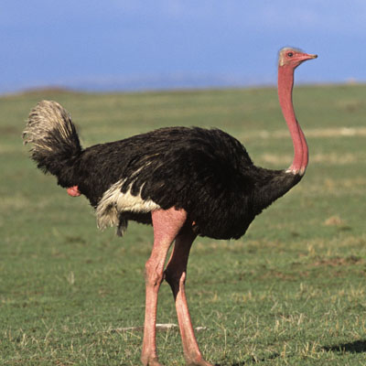
Сравни птиц

Slide 13
Назови птицу
На ногах этой птицы 3 пальца с острыми когтями, которые позволяют ей крепко держаться на дереве:
Орёл стриж дятел
2. Пальцы этой птицы связаны сплошными перепонками:
Страус
Альбатрос
Цапля

Slide 14
Назови птицу
3. У этой птицы длинная шея и она очень быстро бегает:
Цапля Альбатрос Страус
4. Ноги этой птицы так малы, что она с трудом передвигается по земле:
Альбатрос
Стриж
Орёл

Slide 15
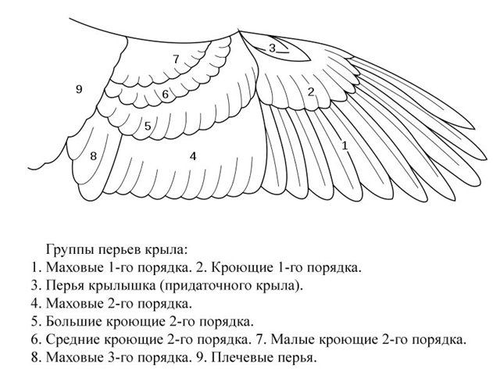
Виды перьев птицы
Все тело птиц покрыто перьями.
Контурные перья служат для полёта. Виды контурных перьев: кроющие, маховые, рулевые (хвост птицы).
Кроющие перья
Маховые перья

Slide 16
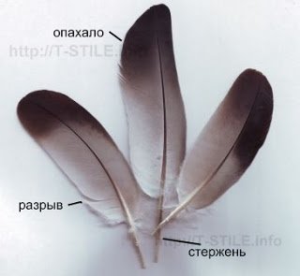
Строение контурного пера
Плотная пластинка
Стержень
Очин – нижняя часть стержня

Slide 17
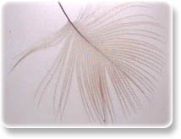
Строение пухового пера
Стержень – короткий, тонкий
Опахало - мягкое

Slide 18
Вопрос - ответ
Какой стержень у контурных перьев?
Мягкий Твёрдый
2. Какое опахало у пуховых перьев?
Плотное Мягкое

Slide 19
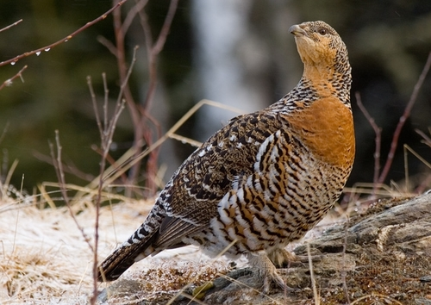
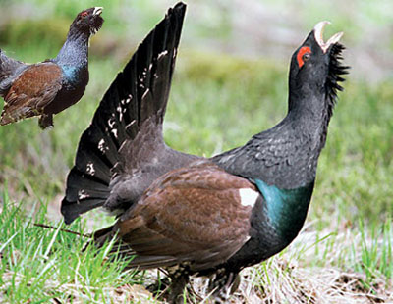
Окраска перьев у птиц
Цвет перьев играет важную роль в жизни птиц: является средством защиты, привлечения противоположного пола и различения полов.
ГЛУХАРИ
Самка
самец

Slide 20
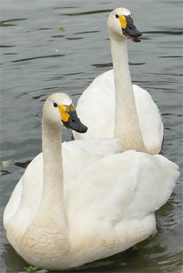
Сколько перьев на теле птиц?
Рекордсменом по количеству перьев является тундровый лебедь – около 25 000 перьев.

Slide 21
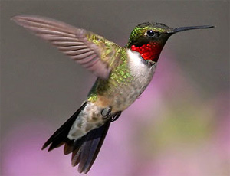
Количество перьев у птиц
Наименьшее количество перьев у колибри – не превышает 1000 перьев

Slide 22
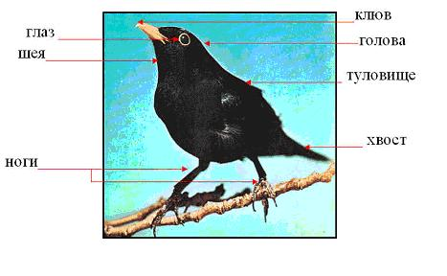
Внешнее строение птиц

Slide 23
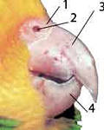
Особенности внешнего строения
Клюв у птицы лёгкий с острыми краями. На верхней части клюва находятся ноздри.
ноздри
надклювье
подклювье

Slide 25
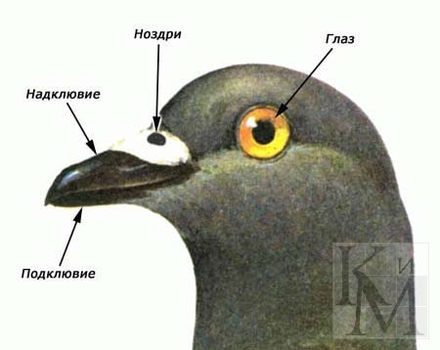
Органы чувств у птиц
По бокам головы птицы расположены крупные глаза.

Slide 26
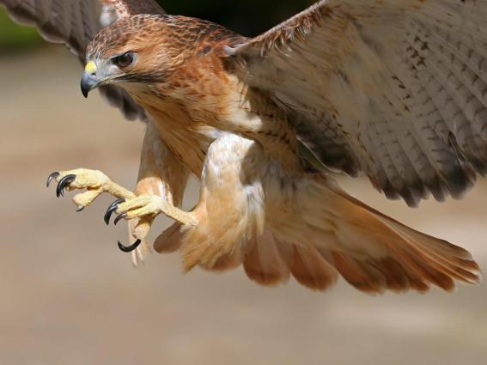
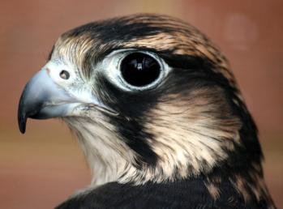
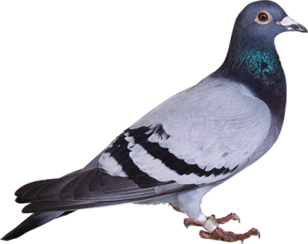
Органы чувств у птиц
У птиц отличное цветное зрение, что помогает им вовремя заметить опасность и быстро найти корм.
Сапсан видит голубя за 1 километр.

Slide 27
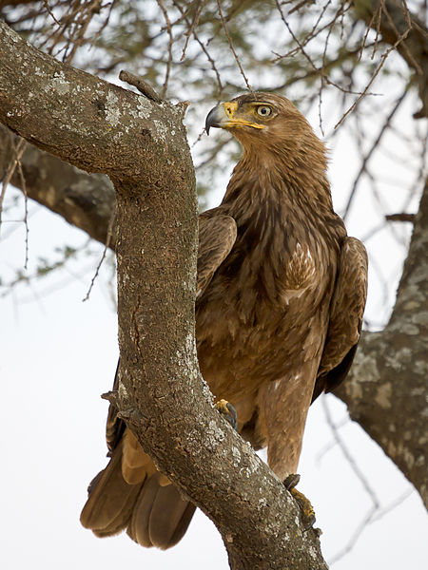
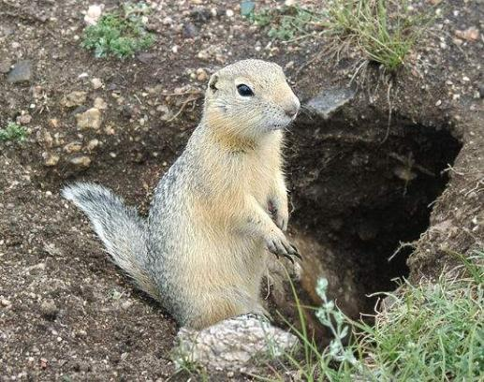
Органы чувств у птиц
Степной орёл видит суслика с расстояния несколько сотен метров.

Slide 28
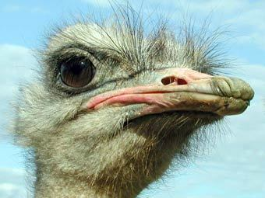
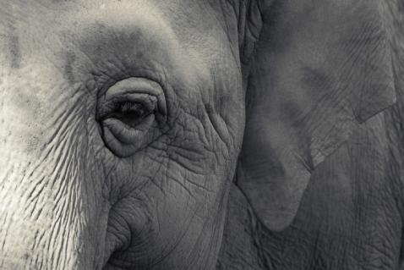
Органы чувств у птиц
У некоторых птиц глаза очень крупные.
Глаз африканского страуса не уступает по величине глазу африканского слона.

Slide 29
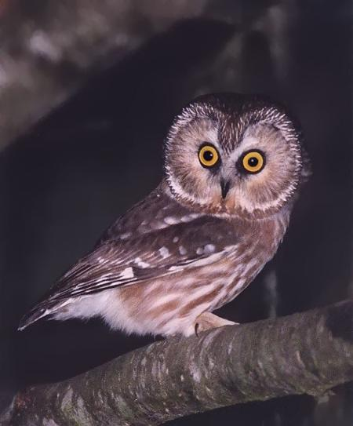
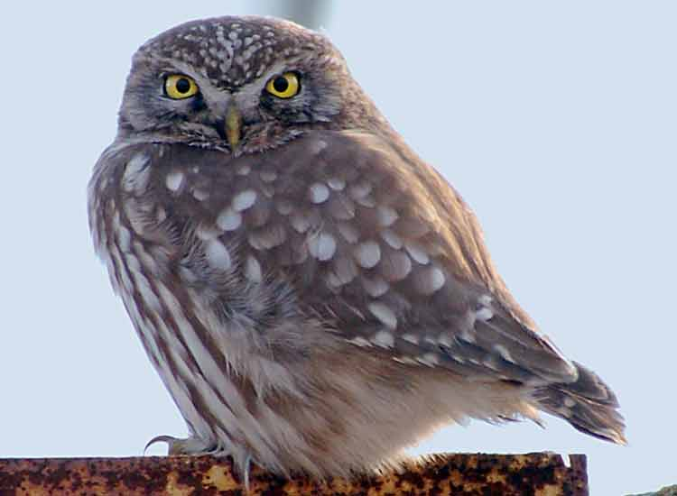
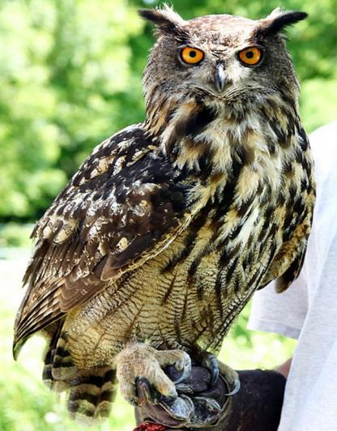
Органы чувств у птиц
Совы, сычи и филины отлично видят в темноте.

Slide 30
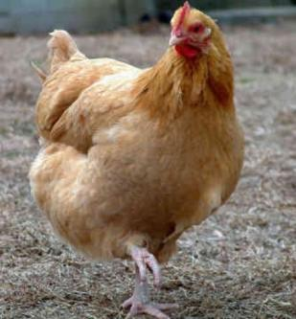
Вопрос - ответ
1. Какая птица обладает самым острым зрением?
2. Какая птица отлично видит в темноте?

Slide 31
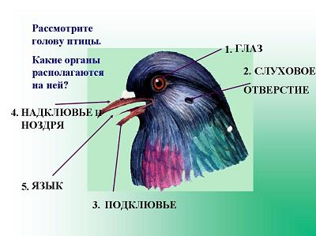
Органы чувств у птиц
Птицы прекрасно слышат.
Позади глаз у птиц находятся слуховые отверстия, которые прикрыты перьями.

Slide 32
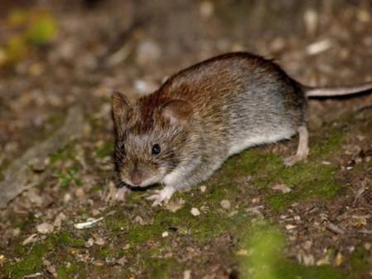
Органы чувств у птиц
Сова слышит малейший шорох, производимый мышью и землеройкой в траве.
мышь
сова

Slide 33
Органы чувств у птиц
Обоняние у птиц развит слабо.
В поисках корма домашние куры больше опираются на зрение, чем на запах пищи.

Slide 34
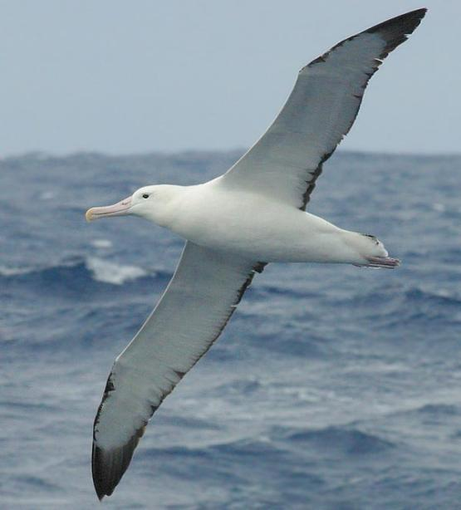
Органы чувств у птиц
Есть птицы , у которых обоняние развито очень хорошо. Благодаря ноздрям расположенным по бокам клюва, альбатросы хорошо различают запахи.
Альбатросы могут почувствовать запах сала за 30 километров.

Slide 35
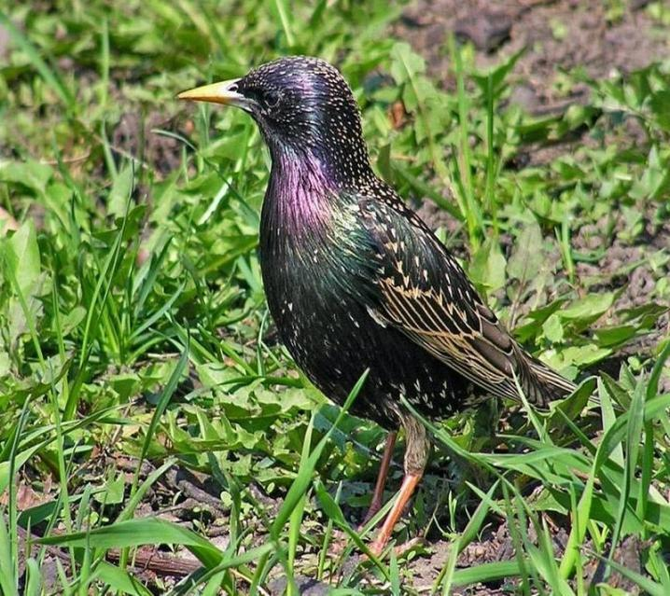
Органы чувств у птиц
Скворцы по запаху различают растения, которые они вплетают себе в гнёзда.

Slide 36
Органы чувств у птиц
У какой из этих птиц самое слабое обоняние?

Slide 37
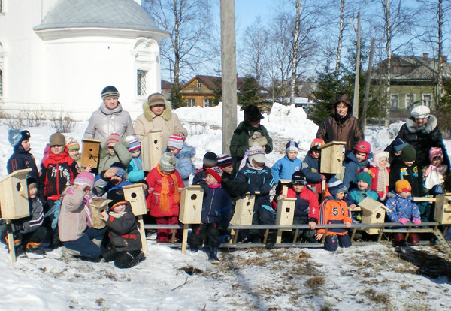
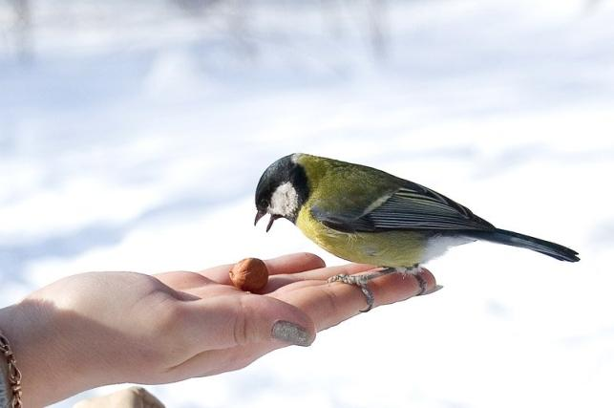
Что мы делаем для привлечения птиц?

Slide 38
Птицы – наши друзья

